Slide 1


שערוך לחץ דם באמצעות למידה עמוקה
מנחים: רון טייכנר, ד"ר דני איתן
סטודנטיות: שירילי שלף, דורין אלון

Slide 2
מטרת הפרויקט
למידת פיזיולוגיה של מטופל על מנת לשערך את לחץ הדם שלו
בעזרת שערוך זה ניתן לחסוך מדידה פולשנית

Slide 3
מאגר הנתונים שברשותנו
מאגר מידע מכ-500 חולים מנוטרים בטיפול נמרץ מבית חולים בטורונטו.
המאגר מכיל: עבור כל חולה, גרף של כל אחד מארבעת האותות, שמשתרעים כל אחד על פני 40 דקות.
עבור כל חולה יש בין 10 ל-100 מקטעים מכל סיגנל.
הדגימות נלקחו בתדרים שונים (62.5 , 125, 500 Hz), כאשר בעת עיבוד האותות וטרם הכנסת הסיגנלים לרשת- דגמנו את כולם ל-125 Hz.
להוסיף תמונה של כל המקטעים מתוך הדאטא של חולה מסוים
Notes:
המאגר רועש - כל תזוזה גוררת רעש בסיגנל

Slide 4
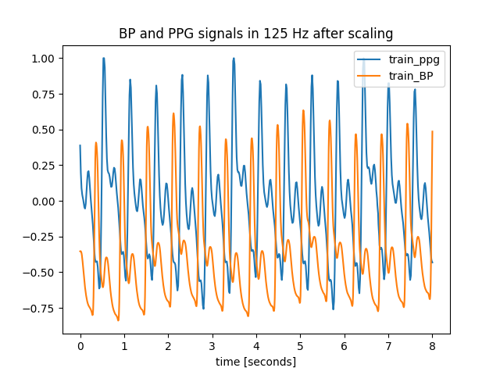
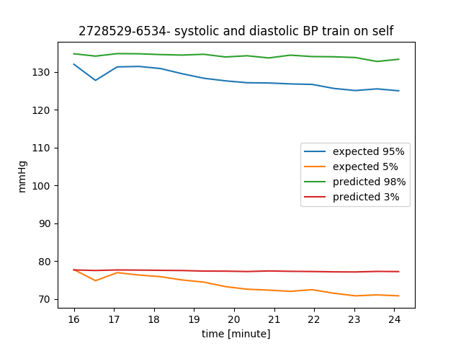
בחירת הסיגנלים
PPG דגום באותו קצב כמו BP
הקשר בין שני הסיגנלים מובהק – כאשר לחץ הדם עולה גם רוויון החמצן בדם עולה.
ניסינו לאמן את הרשת בעזרת כל הסיגנלים והתוצאה הייתה פחות טובה

Slide 5
הרשת שלנו
LSTM = Long Short-Term Memory רשת זו היא רשת RNN בעלת קשרי משוב. בחרנו ברשת זו משום שיש לה את היכולת לעבד קלט התלוי ומשתנה בזמן. הקלט שלנו- אותות רפואיים- הוא כן תלוי בעבר, ולא רק בהווה. רשת זו שומרת וקטור באורך כלשהו של תוצאות העבר, ומכניסה אותו כקלט לחישוב הנוכחי וכך מתחשבת בעבר.
תחילה, ניסינו לאמן את הרשת על פני קלט ארוך- בערך 10 דקות. התוצאות היו טובות אך תהליך האימון לקח זמן ארוך.

Slide 6
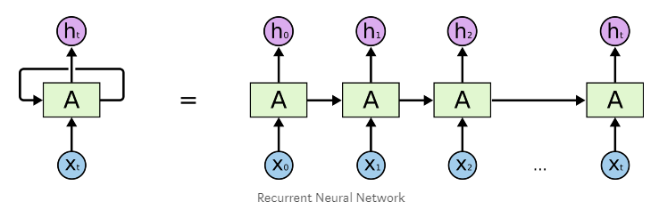
הרשת שלנו
על מנת לבדוק אריכטקטורה נוספת, עברנו לאמן באמצעות batch. בשיטה זו, יכולנו לנצל את מקביליות ה-GPU במחשב המעבדה, ולאמן את הרשת על פני מספר גדול משמעותית של איטרציות, בזמן קצר יותר.
מאפיינים סופיים של הרשת:
Layers | Hidden size | Step size | Iterations
2 | 12 | 1e-3 | 2500-3500

Slide 7
דיאגרמת בלוקים
Synthetic signals
Sanity check
Getting familiar with the data
ECG, PPG, RI
Adapting the code to 4 signals
Abandon ECG, RI
Only PPG
Optimizing the NN
Choosing patients
Tests on self
Eliminate noise segments
Writing the basic code
Tests on others

Slide 8
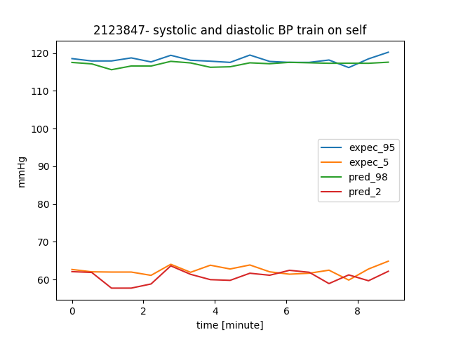
אימון על מטופל יחיד
בתהליך האימון הרשת מקבלת כקלט סיגנלים מתואמים בזמן של BP ו-PPG. סיגנלים אלה מנורמלים ע"י MinMaxScaler וסקיילרים אלה מיוצאים כתוצאה בפונקציית האימון. הרשת ממשקלת את המשקולות שלה עפ"י stochastic gradient descent ע"י Adam optimizer.
בעת כניסת סיגנל PPG לביצוע test, סיגנל זה מנורמל ע"י הסקיילר של סיגנל PPG בסט האימון, ופלט הרשת- סיגנל ה-BP המשוערך מנורמל עפ"י הסקיילר של אות זה באימון. זאת על מנת לדמות מצב אמיתי בזמן ריצה.
הסבר על תצוגת הגרף בסיסטולי ודיאסטולי , אחוזונים
אימון על 2123847-10616 :

Slide 9
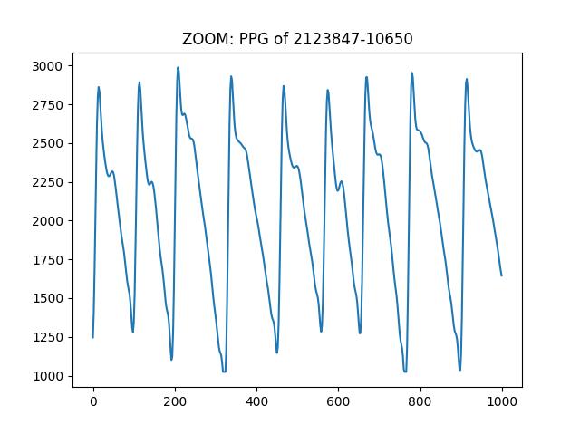
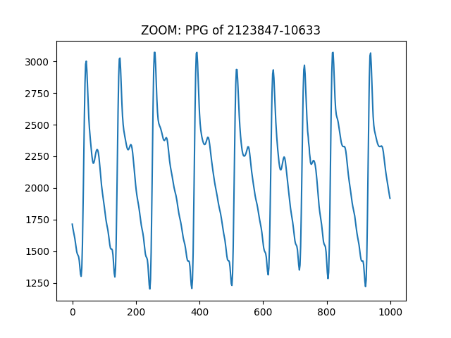
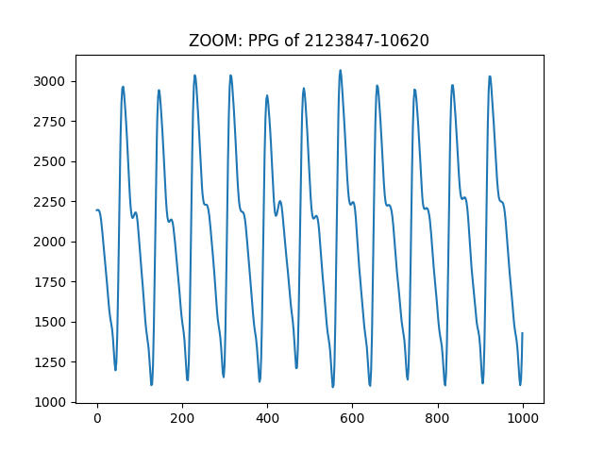
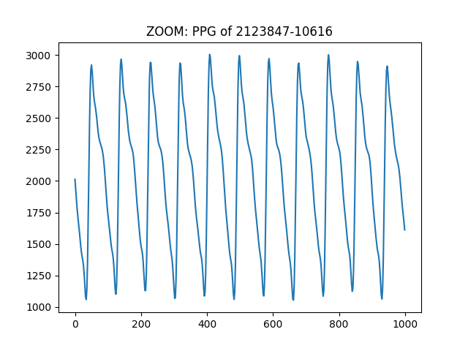
תוצאות טסט על אותו מטופל
טסט לאחר 22 שעות
טסט לאחר 11 שעות
טסט לאחר 5.5 שעות
טסט לאחר 2.5 שעות
Notes:
לעשות הנפשה שהתמונה של לחץ הדם מופיעה בהגדלה ואז נכנסת לתוך המשבצת שלה

Slide 10
למידת פיזיולוגיה של מטופל – שערוך לעבר
להוסיף PPG
טסט 27 דקות לפני האימון
אימון
Notes:
אותה הנפשה

Slide 11
תוצאות טסט על מטופל אחר
טסט על מטופל 2043726-9499
אימון על מטופל 654833-8356
Notes:
להראות שמדובר באותם תחומי ערכים של לחץ דם

Slide 12
האלגוריתם שפיתחנו
כאשר חולה מגיע, נמדוד את לחץ הדם שלו בפעולה פולשנית ע"י קטטר לעורק. פעולה זו בכל מקרה מתבצעת, כי במהלכה לוקחים בנוסף דגימות דם לבדיקות מעבדה.
מדידת לחץ הדם באופן זה תימשך עד אשר נגיע לגיוון כלשהו בלחץ הדם, או עד זמן גג מסויים.
לאורך זמן זה, נמדוד גם את ה-PPG של החולה. את שני סיגנלים אלו- BP ו- PPG נכניס כקלט למערכת הלומדת שלנו, שתבצע אימון על מדדים אלו.
לאחר מכן, נפסיק את מדידת הלחץ דם באופן זה, ונמשיך רק עם מדידת ה-PPG שאיננה פולשנית.
בזמן אמת, נכניס כקלט את ה-PPG של החולה, ונקבל כפלט את לחץ הדם המשוערך שהרשת מחשבת.
על מנת לכייל את ה-scalers שלנו, נצרטך לקבל מדידת לחץ דם (ע"י שרוול) פעם בשעה (תלוי במצבו של החולה).

Slide 13
האלגוריתם שפיתחנו
מדידה רציפה של PPG והכנסה לרשת המאומנת
הכנסת הסיגנלים לרשת לצורך אימון
מדידת ל"ד ע"י קטטר במשך עשר דקות, תוך מדידת PPG
כיול הרשת ע"י מדידת לחץ דם כל שעה ע"י שרוול
קבלת אות לחץ דם משוערך

Slide 14
חסרונות
הדרך שבה הקליפס המשמש למדידת ה-PPG מונח על המטופל יכולה להיות שונה, וכך להשפיע על מבנה הסיגנל. דבר זה משפיע על תוצאות הרשת.
מאחר והזמן שבו לחץ הדם של מטופל נלקח באופן רציף מתקצר (מהרצון להוריד את רמת הפולשניות), הגיוון בלחץ הדם, והקיצוניות בערכים שלו נפגמת. כתוצאה מכך, הרשת לא מסוגלת להגיע לערכים גבוהים או נמוכים, גם אם לפי החישוב שלה היא מבינה שזה המצב.
נירמול סיגנל הכניסה PPG וסיגנל היציאה BP בזמן אמת מתבצע עפ"י הסקיילר שחושב עבור סט האימון. יכול להיות שבין סט האימון לסט הבדיקה, מצב המטופל השתנה, וערכי הסיגנלים משתנים. נירמול מסוג זה אינו אידיאלי ויכול לפגוע בדיוק ובנכונות התוצאה.

Slide 15
הצעות למחקרי המשך
העמקת המחקר בנוגע לקשר שבין מבנה אות ה-PPG לבין מבנה אות ה-BP. דבר זה יכול להניב תוצאות טובות משום שבפרוייקט שלנו אנו רואות כי קיים קשר כלשהו בין השניים, והבנתו יכולה לתרום להצלחת הרשת.
לנסות לגרום לסיגנלים הקצרים המשמשים לאימון להיות יותר מגוונים. כלומר, להשתמש בשיטות של data augmentation בכדי לבצע מניפולציות על האותות, כך שיגיעו לערכי קצה ויקבלו ערכים יותר מגוונים, אך לא לפגום בנכונות הרפואית של האותות.
אימון הרשת על מספר פציינטים שונים, כך שהרשת תנסה ללמוד מגוון של צורות PPG ו-BP שמתאימות אחת לשניה, וכך השערוך על אדם אחר יוכל להיות יותר נכון.

Slide 16
תודה על ההקשבה! שאלות?

